Slide 1
GIT 사용법

Slide 2
중앙 서버 저장소
분산 버전 관리 시스템
중앙 집중형 방식과 다르게 서버, 로컬에서 모두 버전 관리 가능 (협업에 최적화)
CLI / GUI
GUI tool
e.g.) SourceTree, GitKraken
Fork
Pull Request
Fork
개인(A) 서버 저장소
개인(B) 서버 저장소
Clone
Push
Clone
Push
개인(A) 로컬 저장소
개인(B) 로컬 저장소

Slide 3
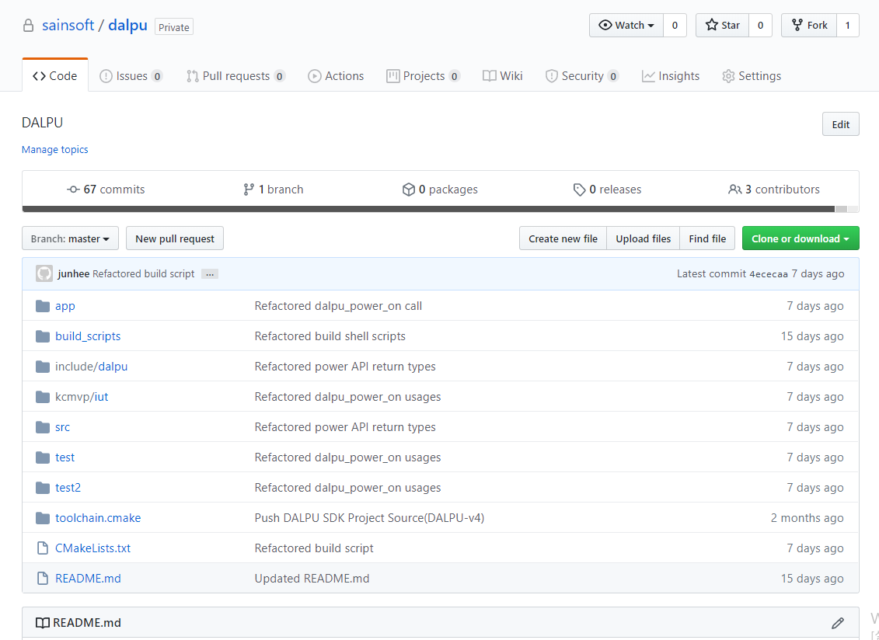
Fork
중앙 서버 저장소
개인 서버 저장소

Slide 4
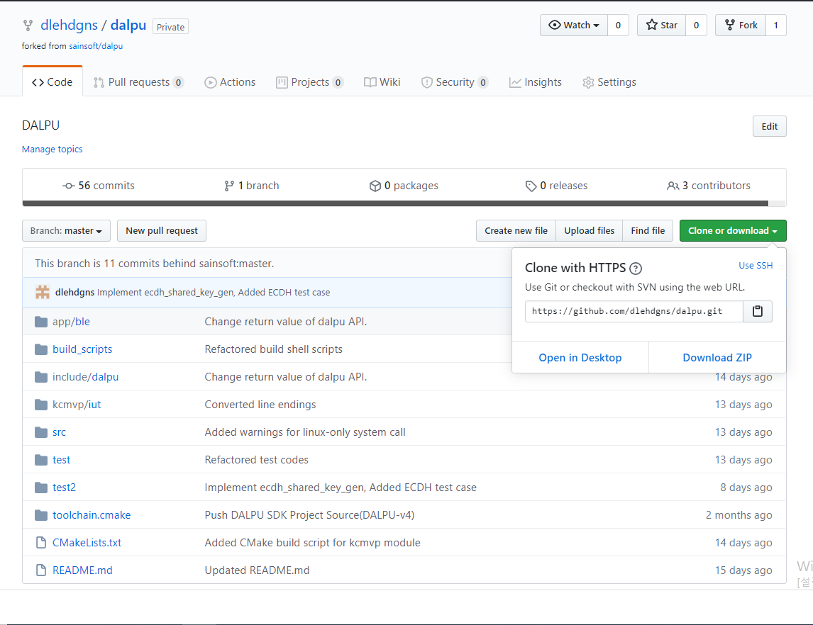
Clone
개인 서버 저장소
개인 로컬 저장소

Slide 5


git status
git add

Slide 6
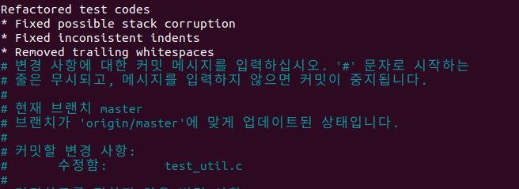

git commit
git push

Slide 7
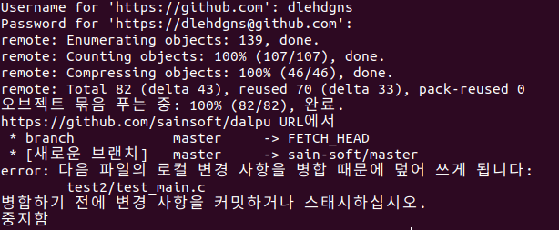
git pull
원격 저장소 주소를 등록한다
중앙 서버 저장소의 변경 내용을 로컬 저장소에 갱신
충돌 발생(X) -> push -> pull request
충돌 발생(O) -> 충돌 해결 -> push -> pull request

Slide 8
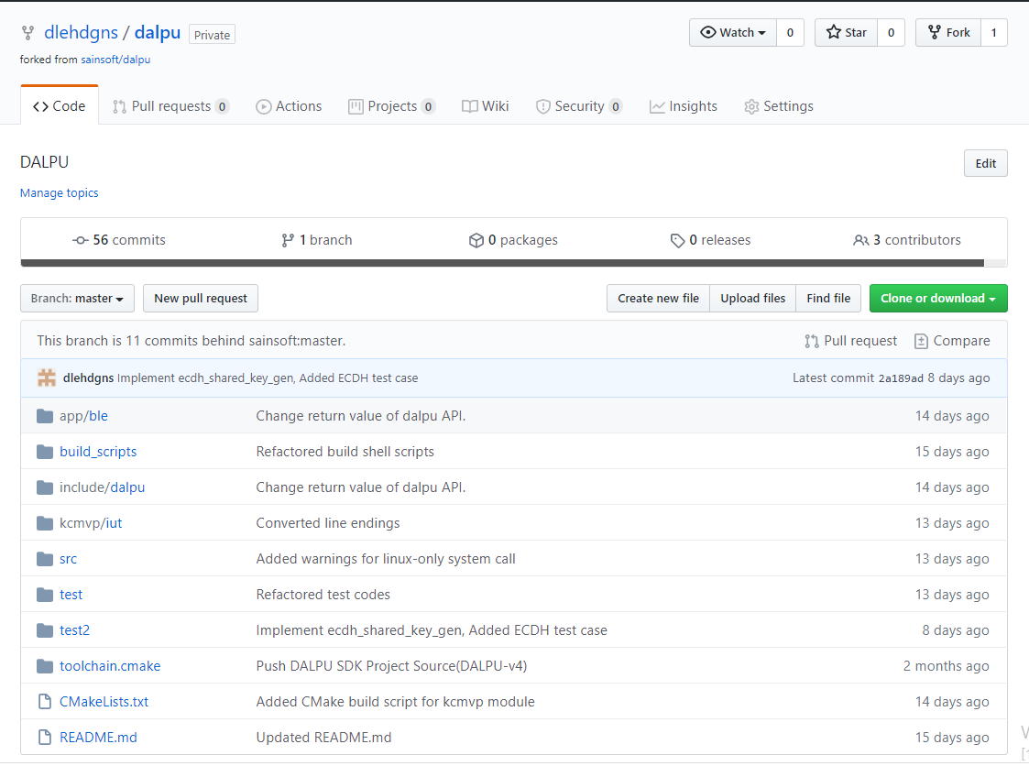
Pull Request
개인 서버 저장소
중앙 서버 저장소

Slide 9
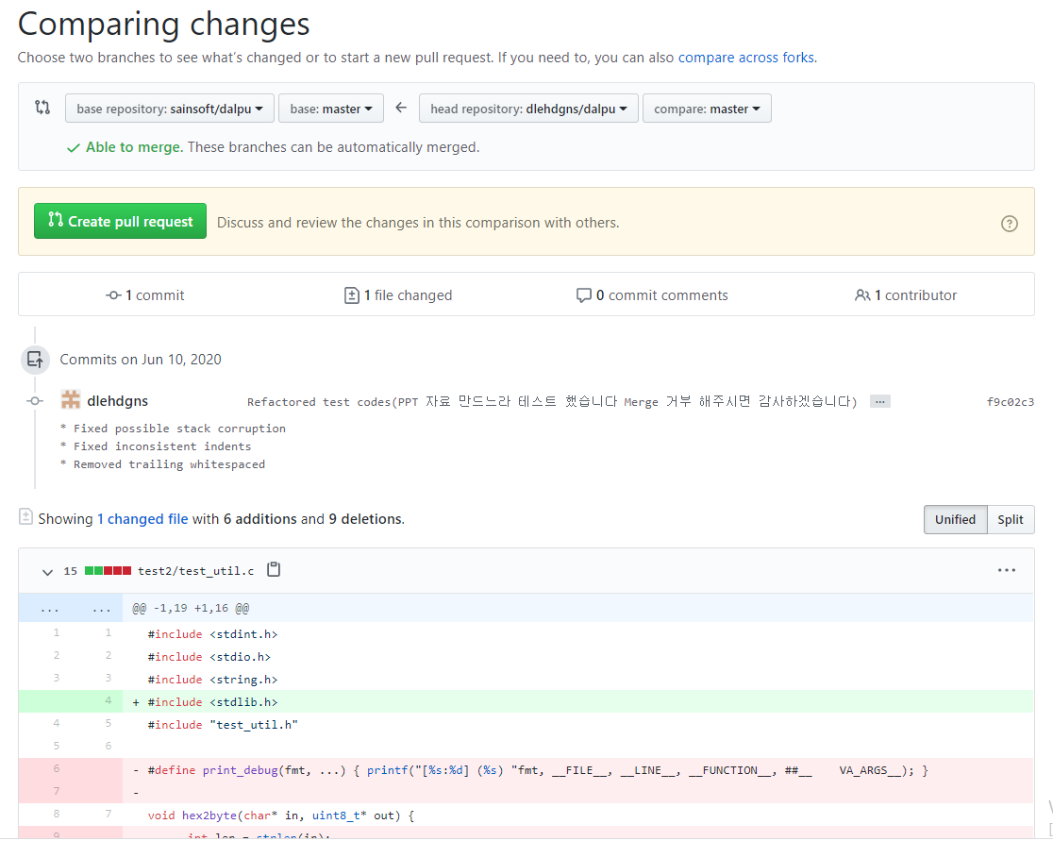
Pull Request
개인 서버 저장소
중앙 서버 저장소

Slide 10
https://www.tuwlab.com/
https://uang.tistory.com/11

